Slide 1



Slide 2


جلسه 159 کمیته تخصصی علمی کاربردی
شورای گسترش آموزش عالی
1402/02/24
معاونت آموزشی
دفتر گسترش آموزش عالی دانشگاه

Slide 3
دستور جلسه
بررسی درخواست متقاضیان جدید اجرای دوره­های علمی- کاربردی:
- شرکت ساسان (استان تهران غرب)

Slide 4
دستور جلسه 1
بررسی درخواست متقاضیان جدید اجرای دوره های علمی-کاربردی
1-1- بررسی درخواست شرکت ساسان(گروه پپسی)
معاونت آموزشی- دفتر گسترش

Slide 5
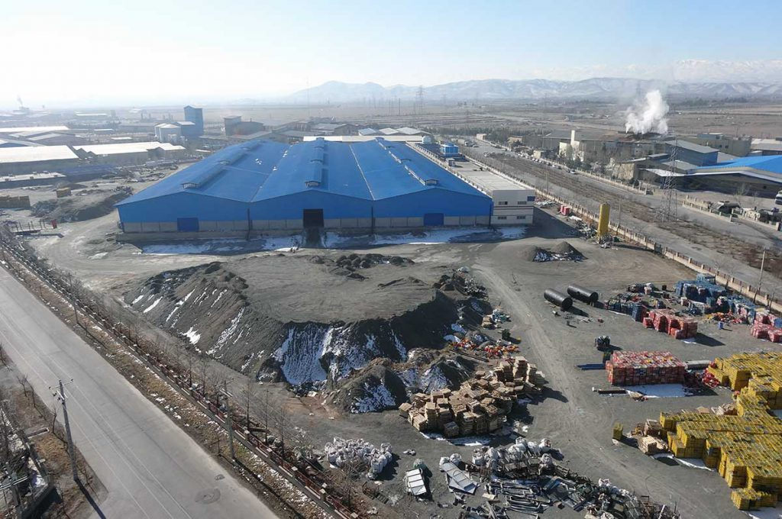
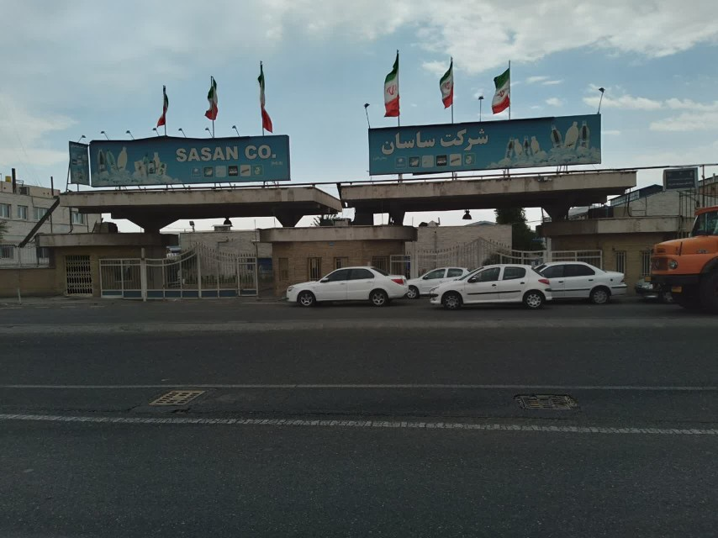
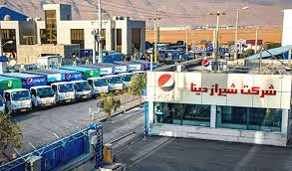
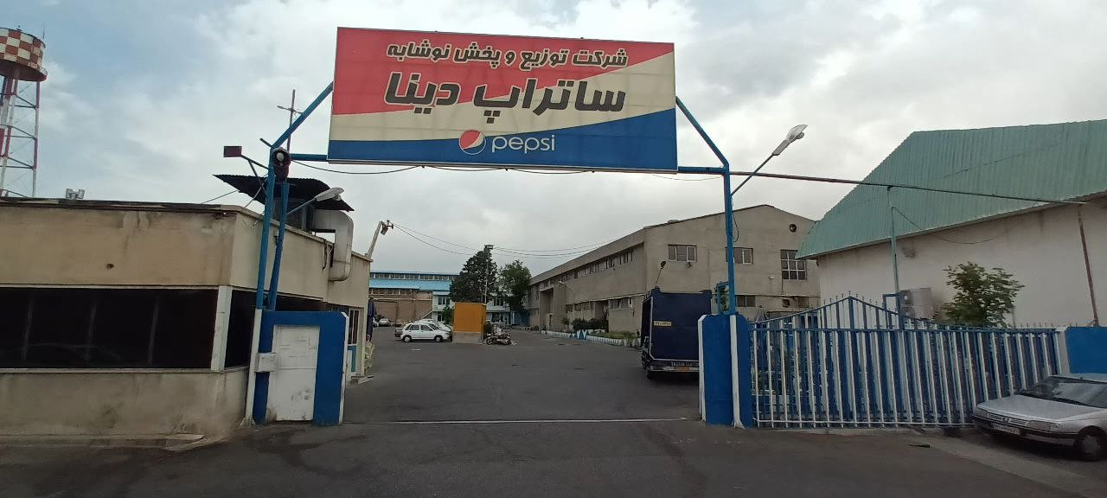
گروه پپسی زیر مجموعه هلیدنگ بزرگ دینا
شرکت نیسان شرق
شرکت ساسان
پرسنل : 360 نفر
پرسنل : 300 نفر
شرکت شیراز دینا
شرکت ساتراپ دینا
پرسنل : 300 نفر
پرسنل : 2540 نفر

Slide 6
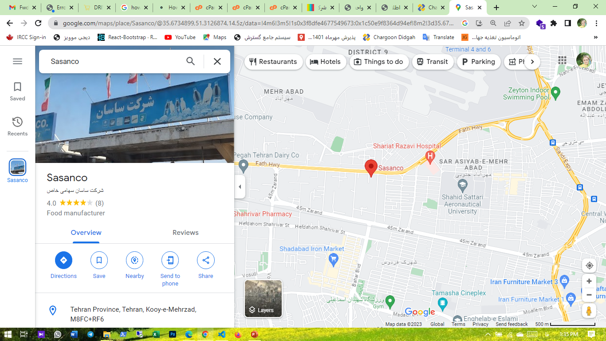

شرکت ساسان
1
سال آغاز فعالیت واحد متقاضی
1334
ماهیت
2
سهامی خاص
جمعیت : تعداد کل پرسنل : 3500
شهرستان تهران : 200
3
آدرس
شرکت ساسان
تهران – مهر اباد جنوبی
4
حوزه فعالیت
5
تولید نوشیدنی
استان درخواستی
6
استان تهران

Slide 7
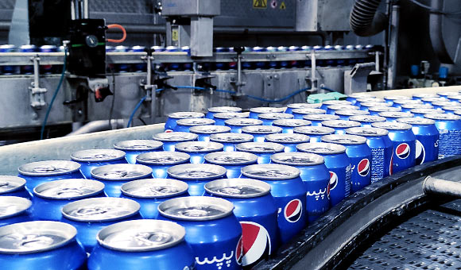
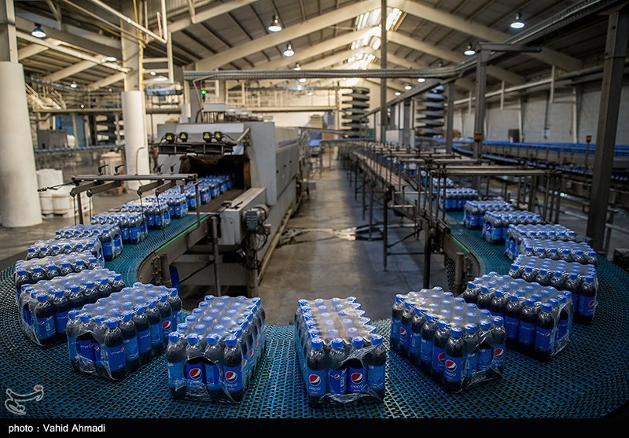
معرفی گروه پپسی
گروه پپسی با بیش از 5000 نفر نیروی انسانی در حوزه تولید و فروش محصولات ، فعالیت خود را آغاز و با چشم انداز توسعه مسیر خود را ادامه می دهد . شرکت نوشابه سازی ساسان، یکی از سه واحد تولید نوشابه سازی در ایران با بیش از ۶۵ سال قدمت است. شرکت نوشابه سازی ساسان یکی از چند کارخانه ای است که از سال ۱۳۳۱ تا ۱۳۳۴ ایجاد شده اند. این شرکت از دهه ۸۰ تا به حال یار دوازدهم پپسی است.
گروه پپسی زیرمجموعه هلدینگ دینا بوده و مشتمل بر چهار کارخانه تولیدی و یک شرکت پخش و توزیع نوشیدنی در سراسر کشور می باشد . شرکت های تولیدی نیسان شرق مشهد ، شیراز دینا فارس ، اروند دینا خوزستان و بالاخره مجموعه تولیدی ساسان واقع در تهران می باشد .
معاونت آموزشی- دفتر گسترش

Slide 8
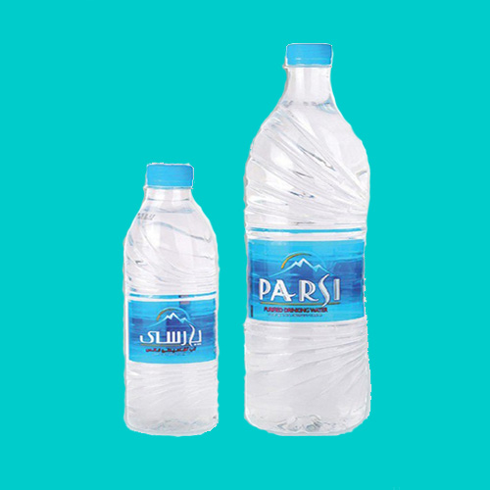
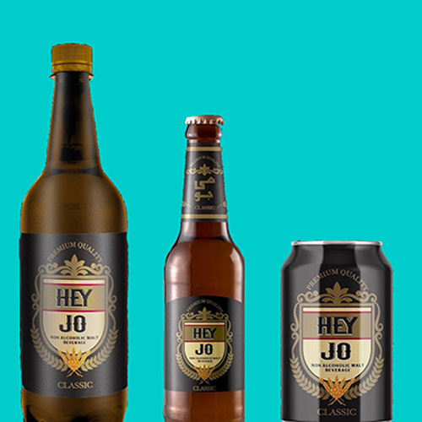
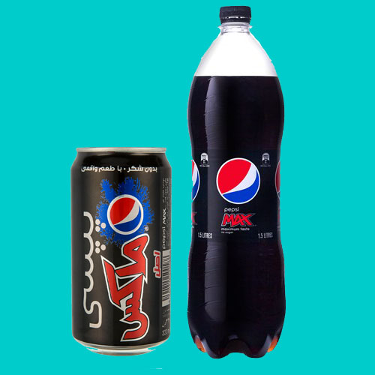



نمونه ای از محصولات گروه پپسی
پپسی
پارسی کولا
پارسی پرتقالی
میراندا پرتقالی
میراندا لیموناد ,میراندا توت فرنگی
پپسی مکس
پپسی دایت ( پپسی رژیمی )
سون آپ
مانتن دوو
ماءالشعیر هی جو
- آب آشامیدنی چی لایف
انرژی زا استرانگ

Slide 9
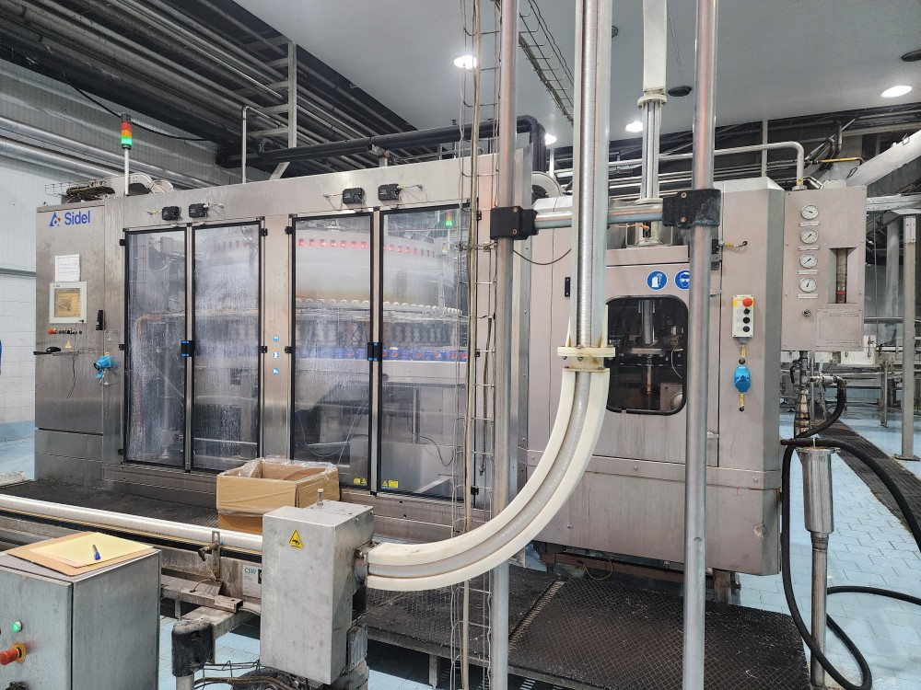
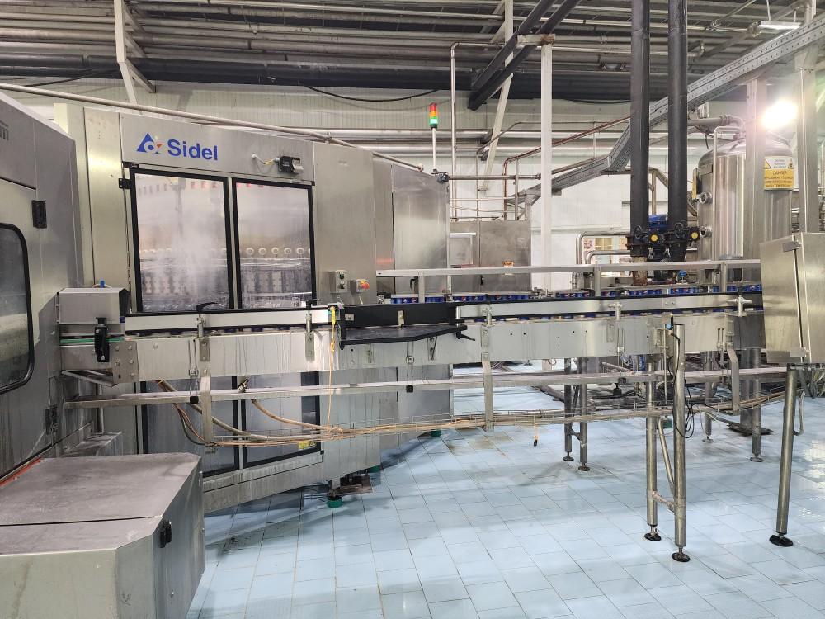
خط1 تولید : سیدل کن
تولید محصولات قوطی نوشیدنی شامل 330cc ,250cc,150cc که این خط بین 45/000 الی 50/000 بطری در ساعت ، انواع محصولات نوشیدنی ( نوشابه و ماءالعشیر ) را تولید می نماید .

Slide 10
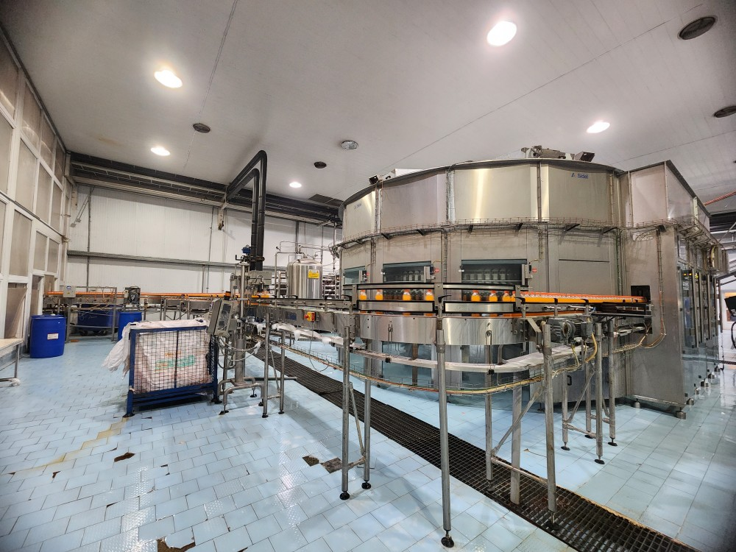
خط 2 تولید : سیدل پت
تولید نوشیدنی 300cc ، 1/5 لیتری و 250cc پت

Slide 11
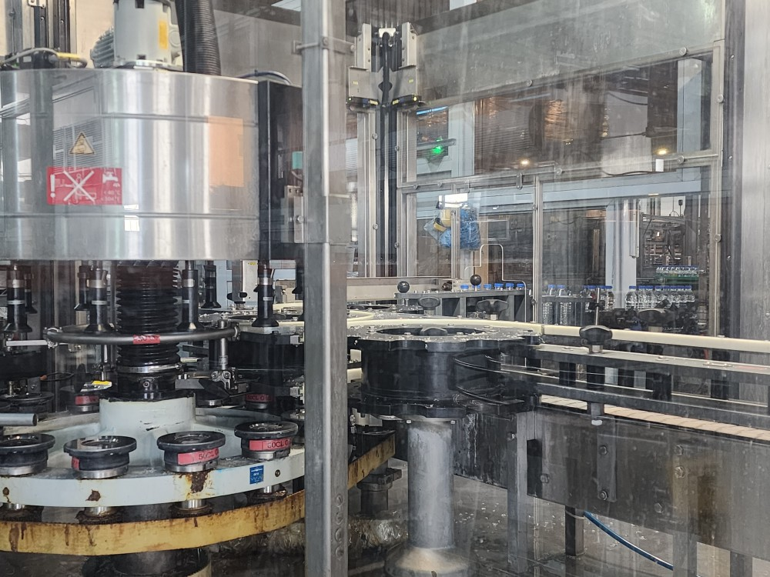
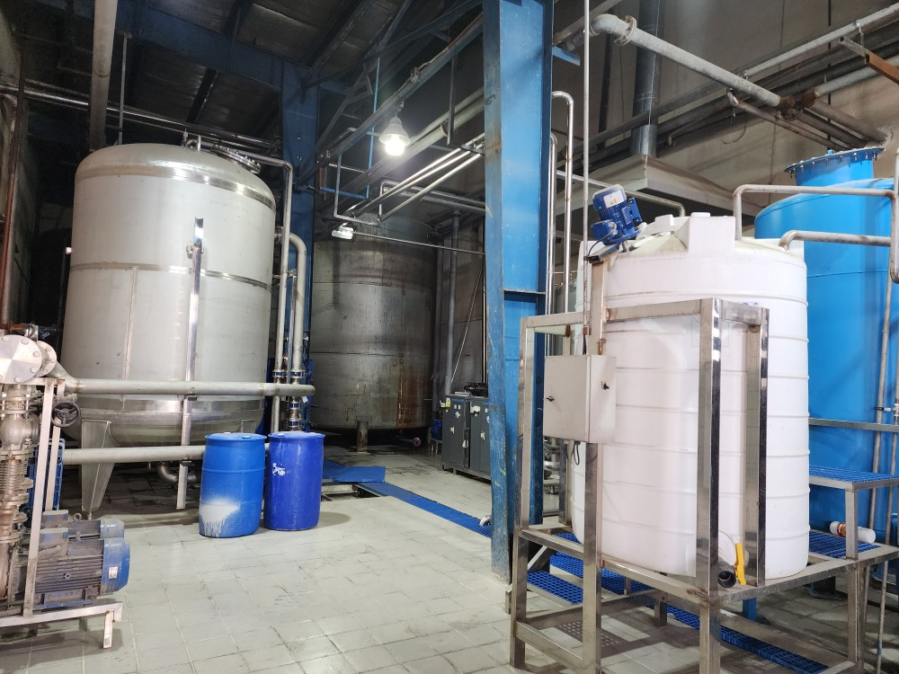
خط 3 تولید: آب 500cc و 1/5 لیتری
قبل از شروع عملیات تولید به جهت ضدعفونی به نیم ساخته ها و بطری ها ، اوزون زده می شود .
سرعت این خط10/000 بطری در ساعت می باشد

Slide 12
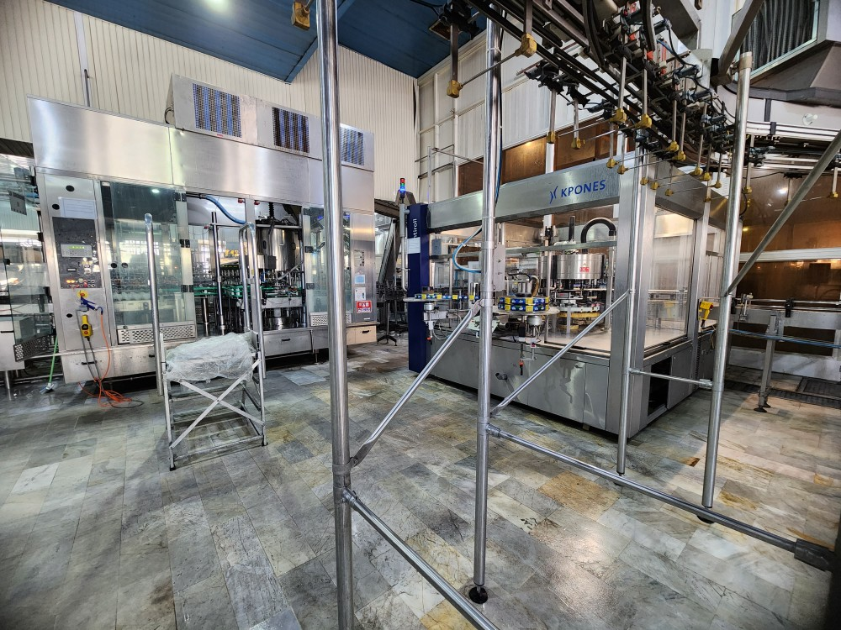
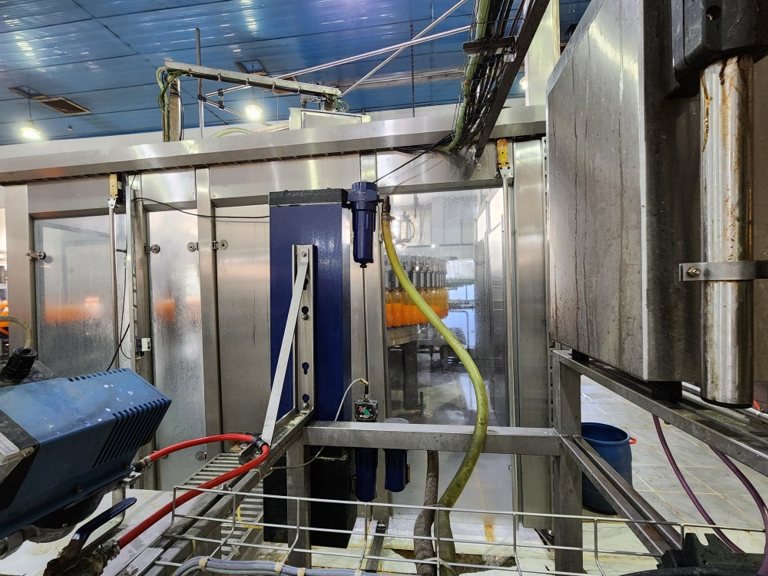
خط 4 کرونس : تولید بطری
این خط تولید بطری محصولات سایز 300cc و1/5 لیتری را انجام می دهد . سرعت این خطر 16/000 بطری در ساعت می باشد .

Slide 13
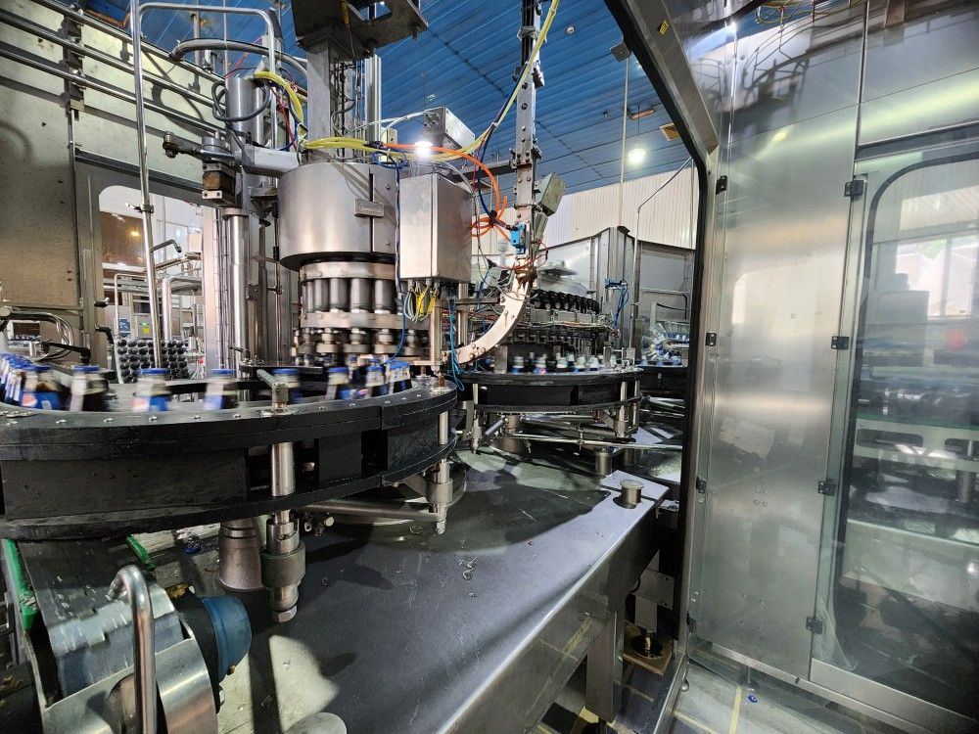
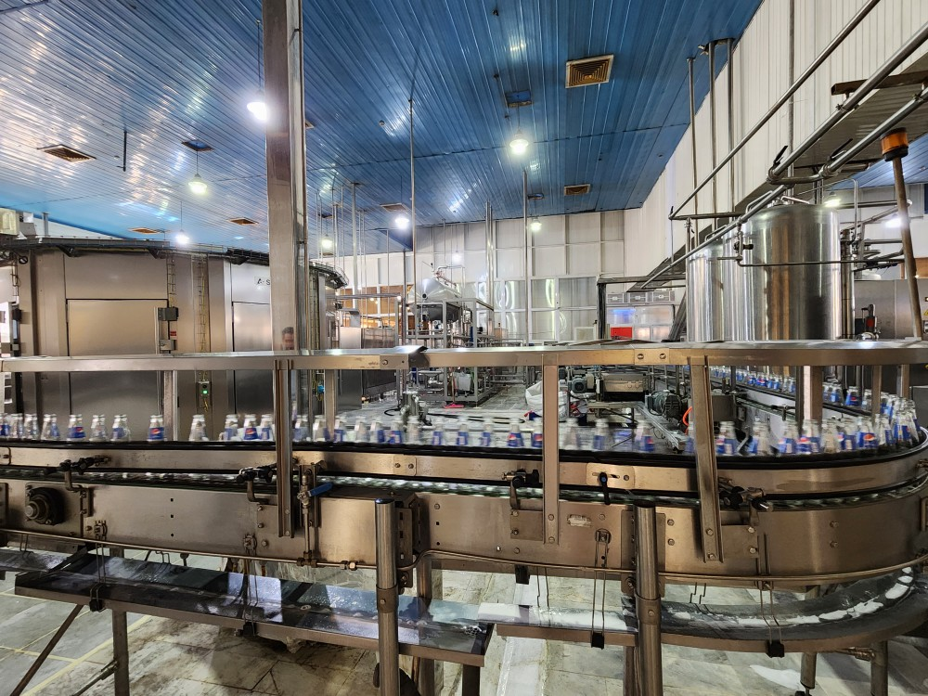
خط 5 کرونس : شیشه یکبارمصرف
این خط تولید نوشیدنی شیشه ای یکبارمصرف با سایز 330cc و 250cc در تمام محصولات را دارا است .

Slide 14
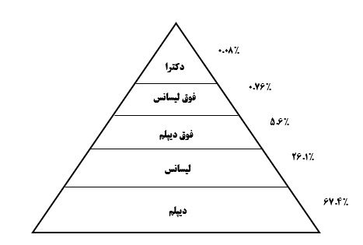
برنامه تضمین اشتغال دستگاه متقاضی
بررسی درخواست
توانمند سازی نیروی شاغل در دستگاه متقاضی 1402
183 نفر
90 درصد از نیروهای دیپلم و 40 درصد از نیروهای لیسانس
اشتغال مستقیم در دستگاه متقاضی
120 نفر
كاردانی فنی صنایع غذایی - نوشیدنی‌ها ، برق تعمیر و نگهداری ماشین های الکتریکی،حسابداری بهای تمام شده
هدایت و اشتغال غیرمستقیم از طریق قرارداد همکاری و یا سایر استلزامات
60 نفر
كاردانی فنی صنایع غذایی - نوشیدنی‌ها ، برق تعمیر و نگهداری ماشین های الکتریکی،حسابداری بهای تمام شده
هرم تحصیلات نیروی انسانی
جامعه هدف
شاغلین واحد متقاضی
متقاضیان آزاد
معاونت آموزشی- دفتر گسترش

Slide 15
جامعه هدف و نیازسنجی واحد متقاضی سال 1402
توانمند سازی نیروی شاغل در دستگاه متقاضی
رشته | سطح شفلی | تعداد شاغل موجود نیازمند توانمند سازی | نیازمند توانمند سازی| درصد | تعداد | مدرک تحصیلی | ردیف
كاردانی فنی صنایع غذایی - نوشیدنی‌ها ، برق تعمیر و نگهداری ماشین های الکتریکی،حسابداری بهای تمام شده | کاردان-تکنسین | 135 نفر | 90 درصد | 150 نفر | دیپلم(شرکت ساسان) | 1
مهندسی فناوری صنایع غذایی –تضمین کیفیت | مهندس-ارزیاب | 48 نفر | 40 درصد | 120 نفر | کاردانی(شرکت ساسان) | 2
انبارداری- مدیریت کسب و کار – لجستیک و زنجیره تامین | کاردان | 406 نفر | 20درصد | 2023 | دیپلم(ساتراپ دینا) | 3
 |  | 589 نفر |  | 270 | مجموع | 4
جذب دانشجوی آزاد جهت اشتغال مستقیم در دستگاه متقاضی و هدایت و اشتغال غیرمستقیم از طریق قرارداد همکاری و یا سایر استلزامات
رشته | سطح شفلی | جذب غیر مستقیم | جذب مستقیم | مدرک تحصیلی | ردیف
كاردانی فنی صنایع غذایی - نوشیدنی‌ها ، برق تعمیر و نگهداری ماشین های الکتریکی،حسابداری بهای تمام شده | کاردان-تکنسین | 30 نفر | 70 نفر | دیپلم | 1
مهندسی فناوری صنایع غذایی –تضمین کیفیت | مهندس-ارزیاب | 30 نفر | 50 نفر | کاردانی | 2
 |  | 60 | 120 | مجموع | 3
معاونت آموزشی- دفتر گسترش

Slide 16
جامعه هدف و نیازسنجی واحد متقاضی سال 1403
توانمند سازی نیروی شاغل در دستگاه متقاضی
رشته | سطح شفلی | تعداد شاغل موجود نیازمند توانمند سازی | نیازمند توانمند سازی| درصد | تعداد | مدرک تحصیلی | ردیف
كاردانی فنی صنایع غذایی - نوشیدنی‌ها ،برق تعمیر و نگهداری ماشین های الکتریکی-بازاریابی-مکانیک تاسیسات صنعتی-حسابداری بهای تمام شده | کاردان-تکنسین | 20 نفر | 10 درصد | 200 نفر | دیپلم(شرکت ساسان) | 1
مهندسی فناوری صنایع غذایی –تضمین کیفیت | مهندس-ارزیاب | 72 نفر | 60 درصد | 70 نفر | کاردانی(شرکت ساسان) | 2
انبارداری- مدیریت کسب و کار – لجستیک و زنجیره تامین | کاردان-تکنسین | 406 نفر | 20 درصد | 2023 نفر | دیپلم(ساتراپ دینا) | 3
 |  | 498 نفر |  | 270نفر | مجموع | 4
جذب دانشجوی آزاد جهت اشتغال مستقیم در دستگاه متقاضی و هدایت و اشتغال غیرمستقیم از طریق قرارداد همکاری و یا سایر استلزامات
رشته | سطح شفلی | جذب غیر مستقیم | جذب مستقیم | مدرک تحصیلی | ردیف
كاردانی فنی صنایع غذایی - نوشیدنی‌ها ،برق تعمیر و نگهداری ماشین های الکتریکی-بازاریابی-مکانیک تاسیسات صنعتی-حسابداری بهای تمام شده | کاردان-تکنسین | 50 نفر | 100 نفر | دیپلم | 1
مهندسی فناوری صنایع غذایی –تضمین کیفیت | مهندس-ارزیاب | 40 نفر | 100 نفر | کاردانی | 2
 |  | 90 | 200 | مجموع | 3
معاونت آموزشی- دفتر گسترش

Slide 17
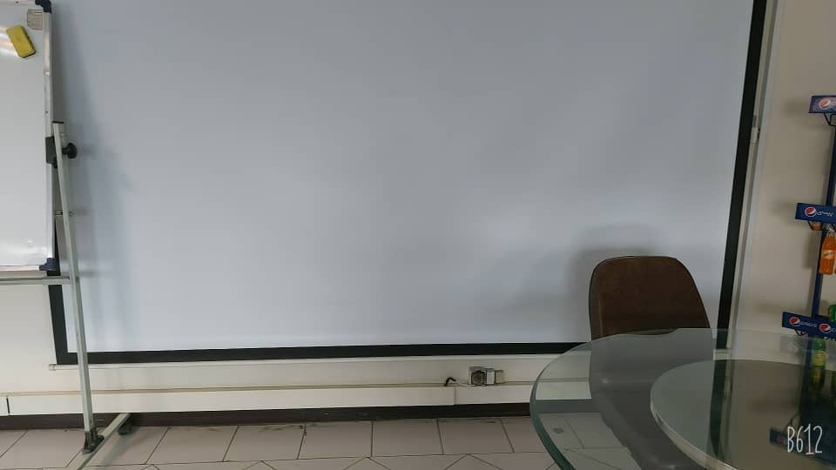
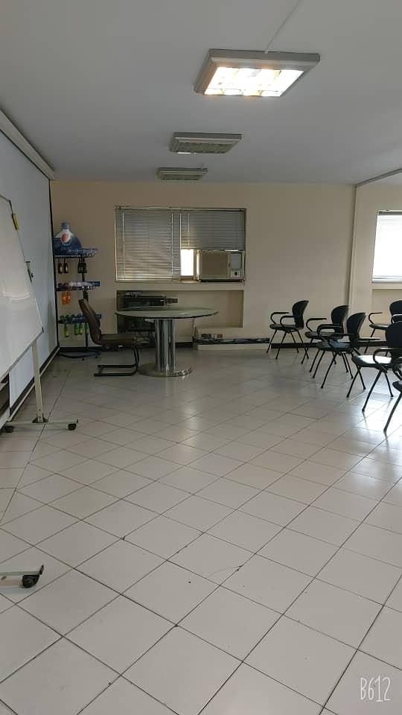
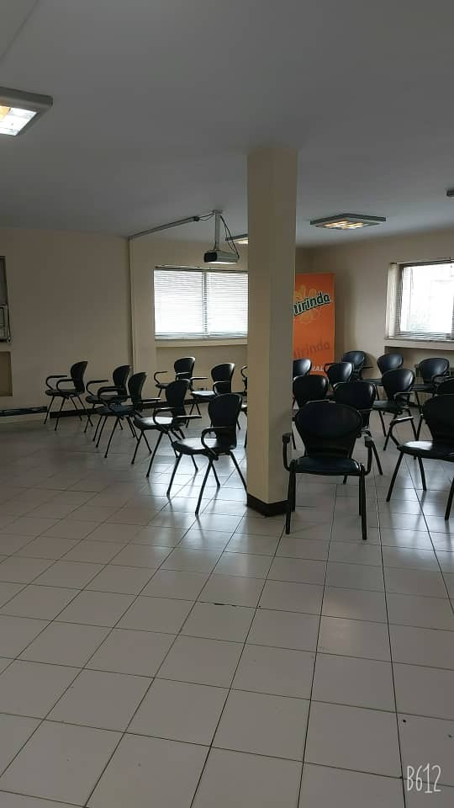
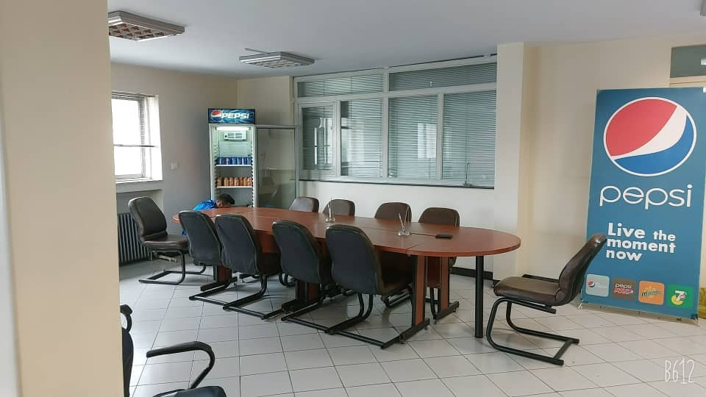
فضای آموزشی

Slide 18
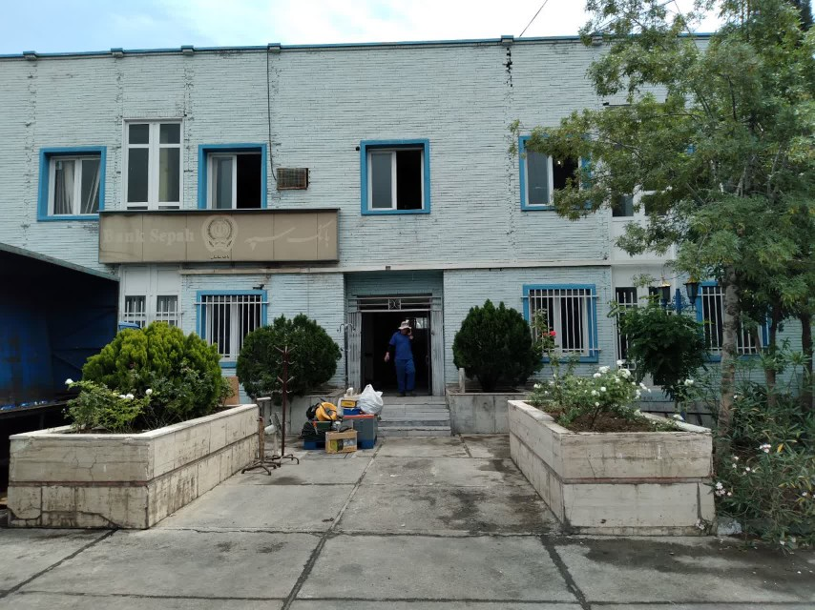
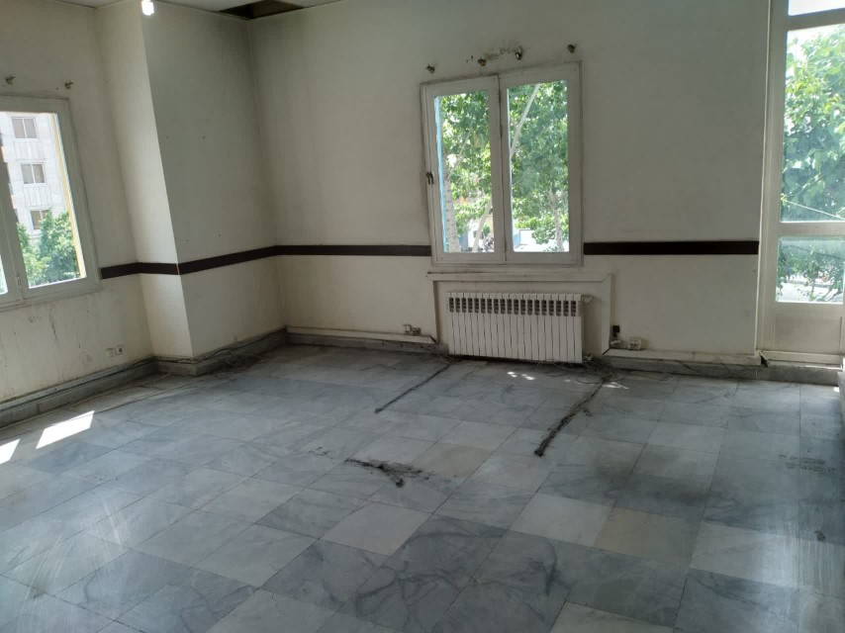
پتانسیل موجود به لحاظ دانشپذیری و فراگیری نسبت به برگزاری دوره های بلند مدت و کوتاه مدت (تک پودمان) با اساتید داخلی و بهره گیری از دانش خارج از این گروه (اساتید برون سازمانی)
ایجاد مرکز کاریابی در درون مرکز به جهت جذب و استخدام حداکثری دانشپذیران در گروه دینا و شرکت های خارج از گروه

Slide 19
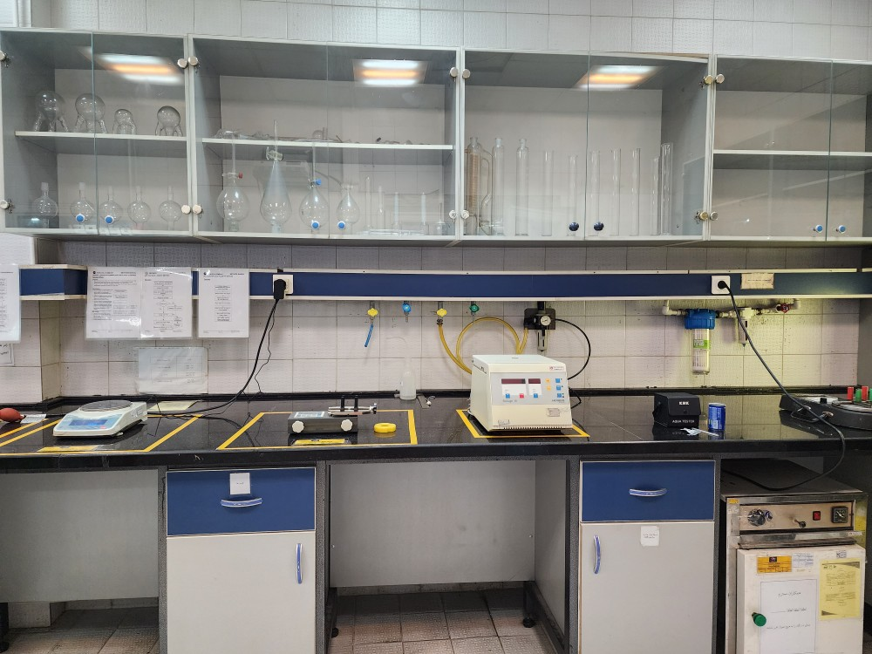
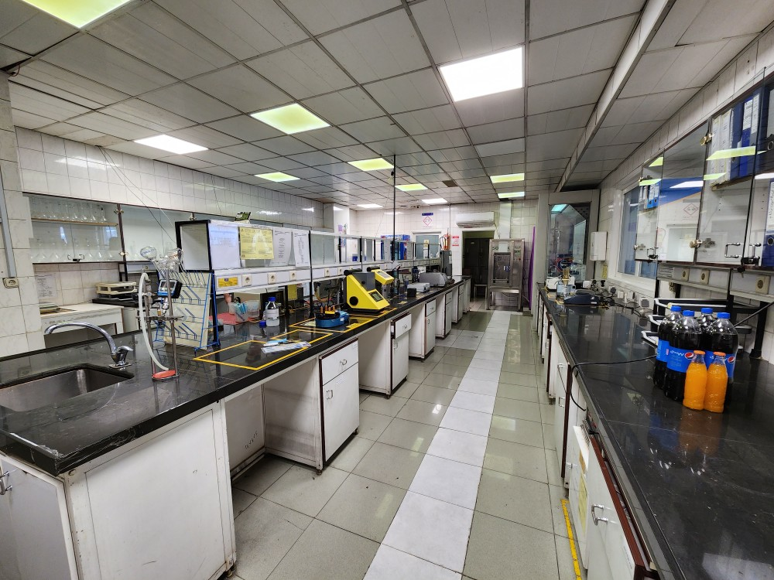
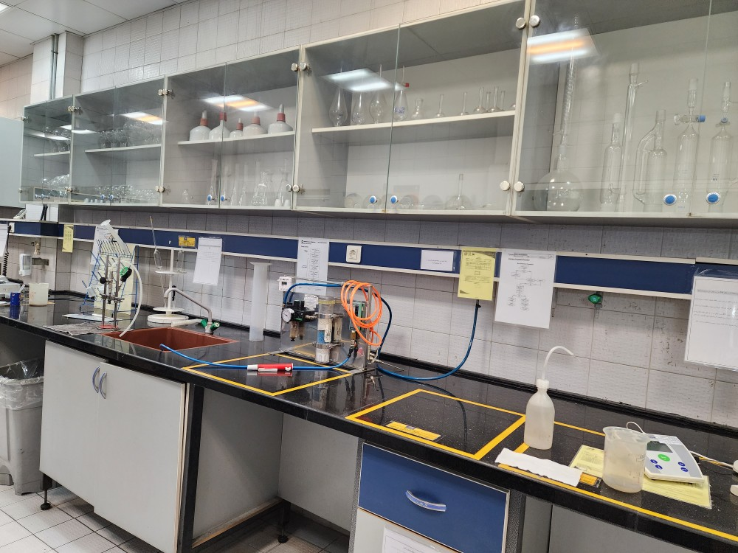
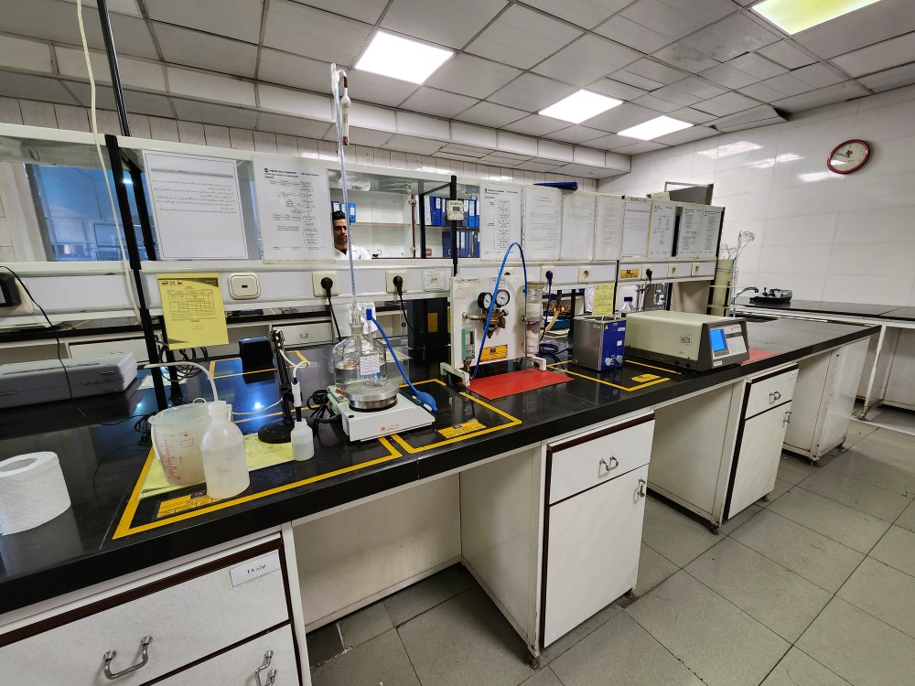
فضای آزمایشگاه

Slide 20
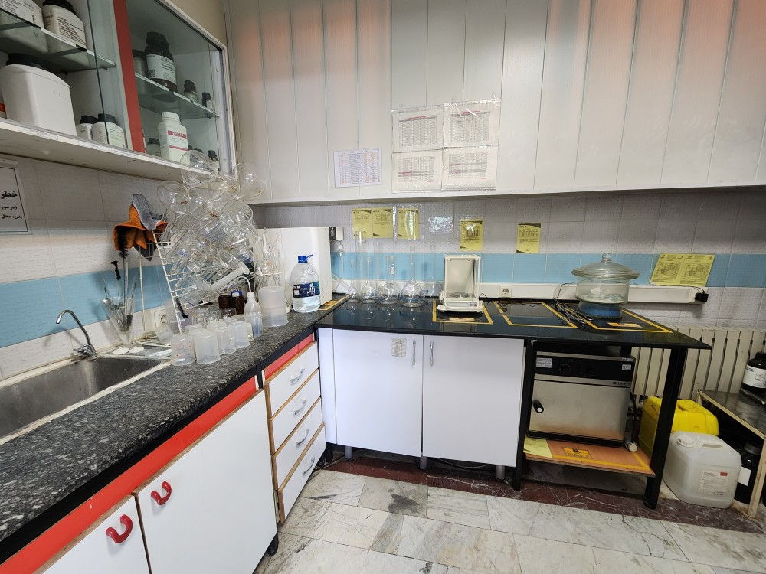
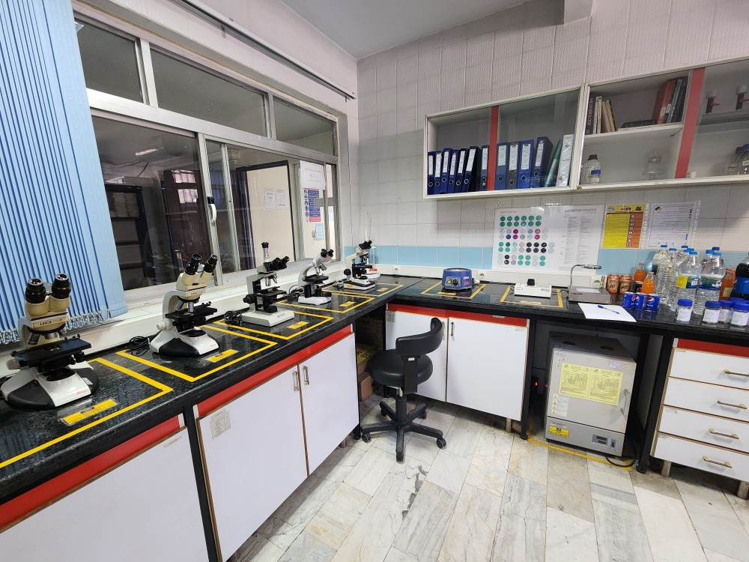
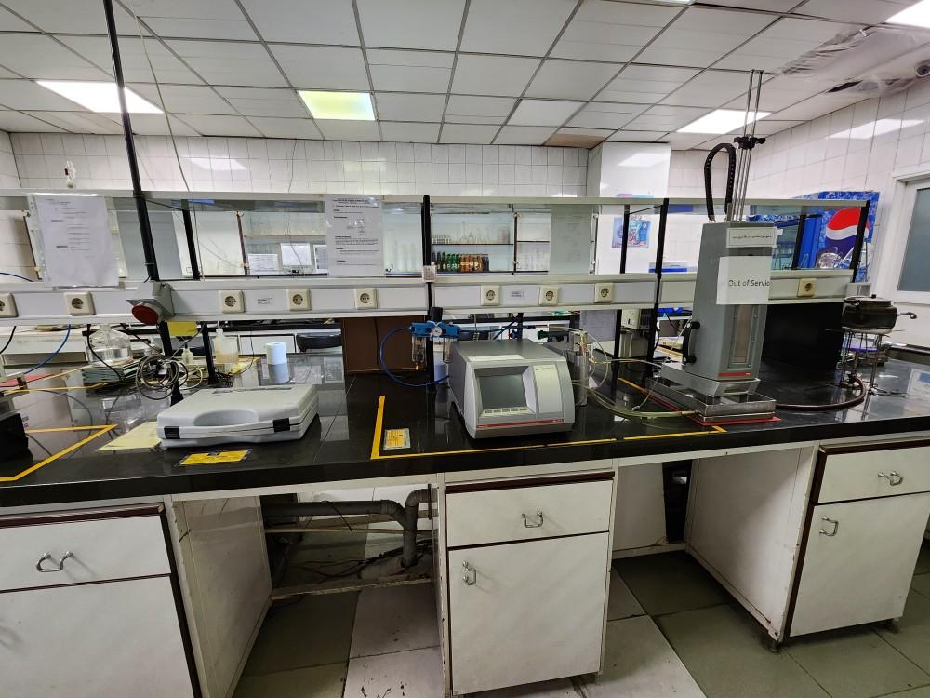
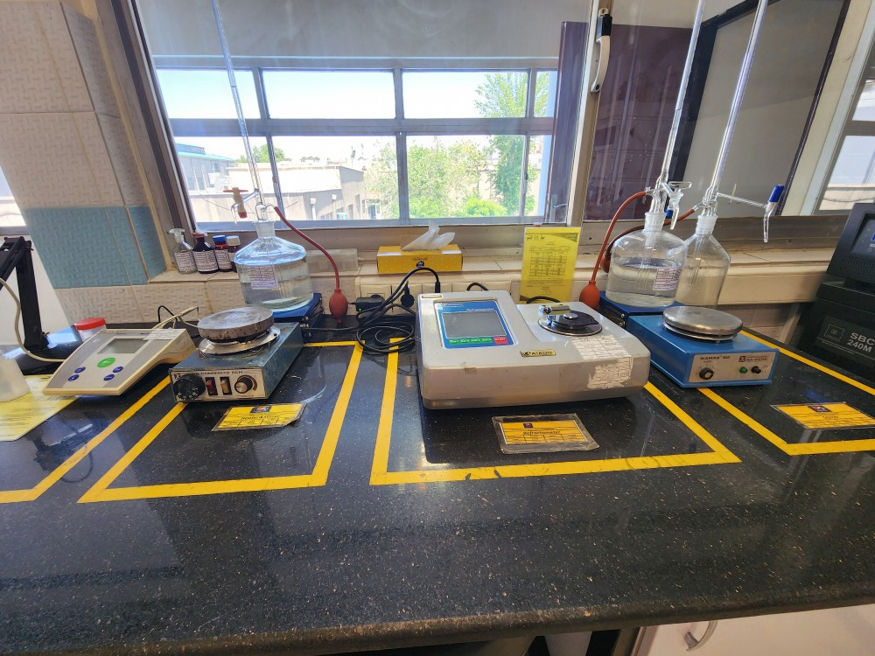

Slide 21

شرکت ساسان
درخواست
پیشنهاد | دوره های آموزشی مورد تقاضا | ردیف
صدور مجوز اجرای «یکبار پذیرش» دوره در پذیرش مهرماه 1402 بر مبنای برنامه تضمین اشتغال دستگاه متقاضی و «قابل تمدید» با بررسی های لازم در پذیرش های آتی برابر ضوابط دانشگاه | كاردانی فنی صنایع غذایی - نوشیدنی‌ها | 1
 | كاردانی فنی مكانیك - مكانیك تاسیسات صنعتی | 2
 | كاردانی فنی برق - تعمیر و نگهداری ماشین‌های الكتریك | 3
 | كاردانی حرفه‌ای بازاریابی | 4
 | كاردانی حرفه‌ای حسابداری بهای تمام‌شده | 5
معاونت آموزشی- دفتر گسترش

Slide 22
با تشکر

